Slide 1


VASP 101
Introdução a Cálculos de DFT com o VASP e Pós-processamento com VASPKIT
Grupo de Estrutura Eletrônica e Dinâmica Atomística (GEEDAI)
Universidade Federal do ABC (UFABC)
Caique Campos de Oliveira

Slide 2

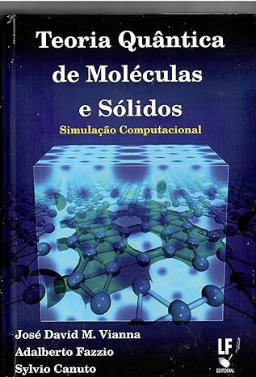
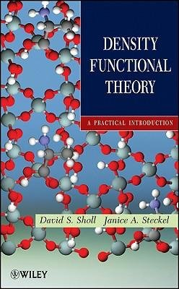

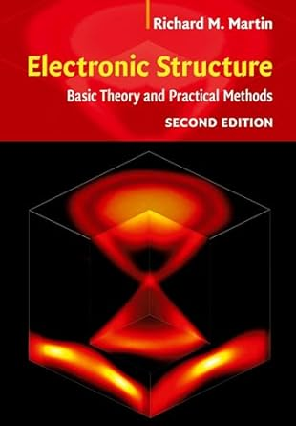
Breve Revisão sobre Teoria do Funcional da Densidade
Recomendações:

Slide 3
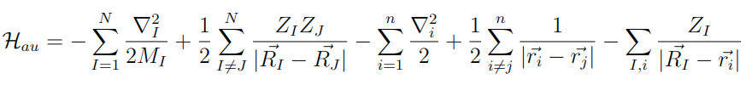
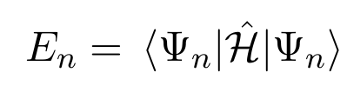

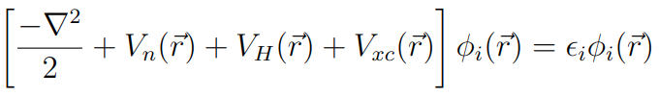
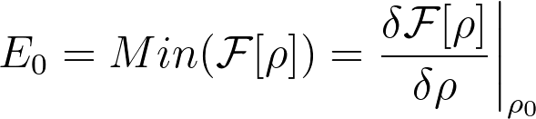
Breve Revisão sobre Teoria do Funcional da Densidade
Como resolver a equação de Schrodinger para um sistema de muitos corpos correlacionados?
Muitos corpos
DFT
e⁻
e⁻
e⁻
Ion
Da Mecânica Quântica:
e⁻
Ion
DFT: propriedade do estado fundamental de um sistema de muitos corpos correlacionados pode ser obtida a partir da densidade eletrônica (ρ)[2]:
Primeiro teorema: no estado fundamental, a energia é univocamente determinada pela densidade eletrônica!
Equações Kohn-Sham: sistema auxiliar de equações (para um elétron) que inclui efeitos de muitos corpos (troca e correlação):
Segundo teorema: a densidade eletrônica do estado fundamental é aquela que minimiza o funcional.
[2] Hohenberg P. & Kohn W., Phys. Rev., 136), B864-B871 (1964)

Slide 4
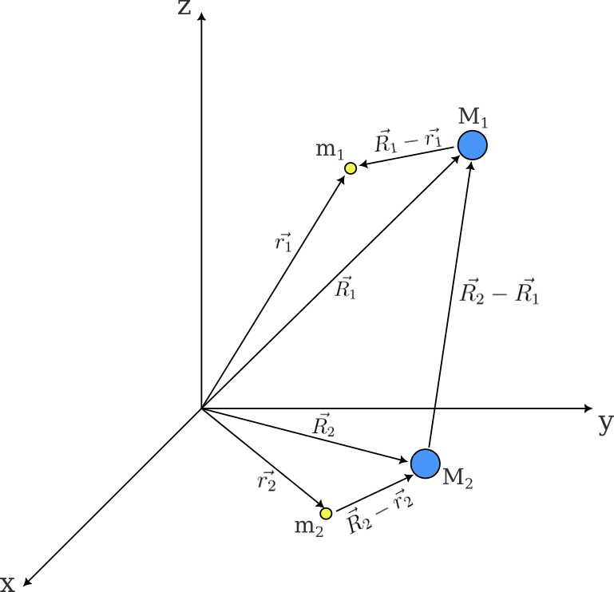

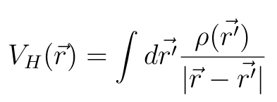
Breve Revisão sobre Teoria do Funcional da Densidade
Equações de Kohn-Sham: Sistema auxiliar construído a partir de aproximações de campo médio com equações para um elétron que capturam a essência dos sistemas de muitos corpos interagentes e correlacionados:
Potencial de troca e correlação: diminuição na probabilidade de encontrar um elétron devido à presença de outros elétrons (correlação) e ao princípio de exclusão de Pauli (troca)
Potencial de interação de um elétron com uma coleção de núcleos fixos
Potencial de repulsão eletrostática modelada por meio de uma aproximação (clássica) de campo médio
?
Fonte: Autoria Própria

Slide 5
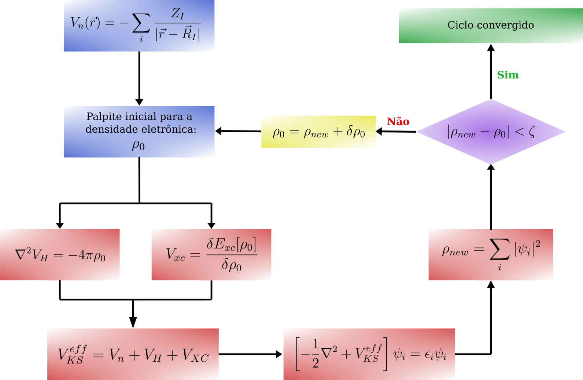

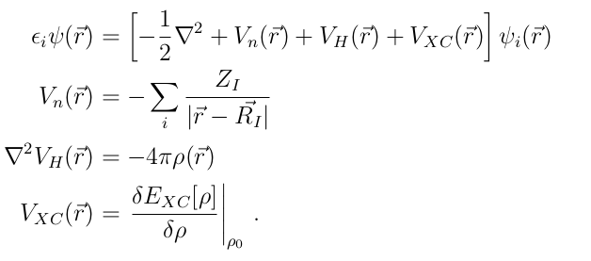
Breve Revisão sobre Teoria do Funcional da Densidade
A solução das equações de Kohn-Sham é um problema auto consistente:
(i)
(ii)
(iii)
(iv)
https://doi.org/10.1103/PhysRev.140.A1133

Slide 6











Implementações de DFT
Particularidades: Bases utilizadas para os orbitais de Kohn-Sham, Funcionais e Descrição dos elétrons.
Bases Numéricas/Atômicas:
Bases Gaussianas:
Ondas Planas:
Octopus
Liao et al., En. Environ. Sci 5, 2022

Slide 7
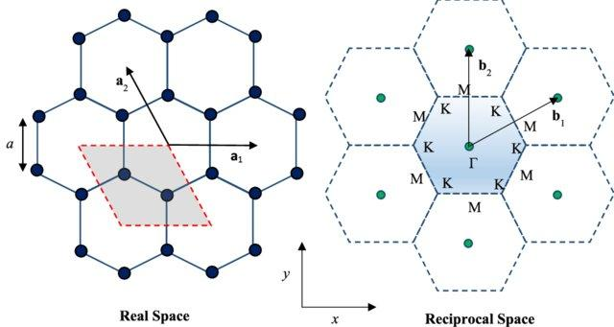


Breve Revisão sobre Teoria do Funcional da Densidade
Bases para os orbitais de Kohn-Sham: Ondas planas
Soluções da ES podem ser escritas em termos de uma onda plana e uma função periódica (Teorema de Bloch):
onde G representa vetores de rede e k vetores no espaço recíproco;
Cutoff: vetor de rede recíproca máximo (Gmax) utilizado no cálculo das funções de onda;
http://dx.doi.org/10.1016/j.cpc.2018.12.008
Vantagens: escolha trivial para sistemas periódicos, eficientes para transformadas de Fourier;
Desvantagens: quantidade de ondas planas necessárias para descrever estados localizados, vácuo;
Cap. 2 - C. Kittel, Introduction to Solid State Physics.

Slide 8
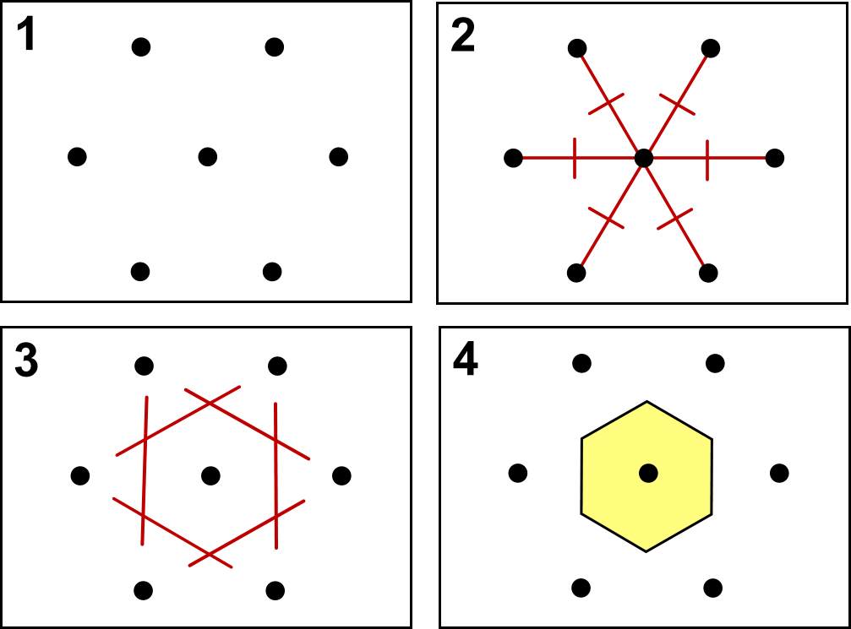
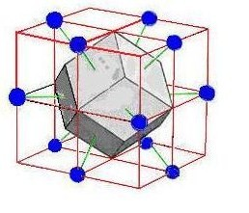
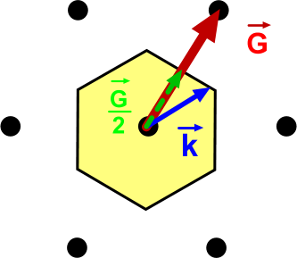
Breve Revisão sobre Teoria do Funcional da Densidade
Espaço recíproco: Zonas de Brillouin e grid de pontos k;
Célula de Wigner-Seitz: local geométrico formado pelos pontos mais próximos a um dado local na rede de Bravais;
Espaço real:
Espaço real:
Wigner-Seitz
Zona de Brillouin
http://dx.doi.org/10.1016/j.cpc.2018.12.008

Slide 9
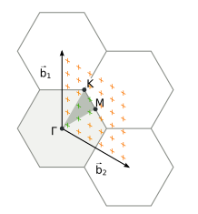
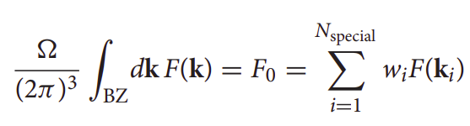
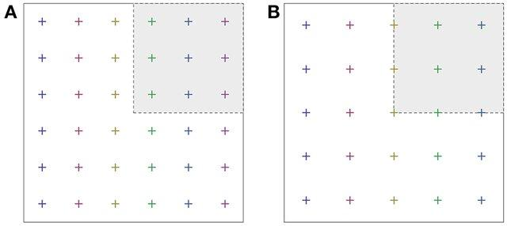
Breve Revisão sobre Teoria do Funcional da Densidade
Espaço recíproco: Zonas de Brillouin e grid de pontos k;
Integrais na zona de Brillouin são implementadas como somas:
A qualidade dos resultados depende da amostragem de pontos k’;
Esquema de Monkhorst e Pack: grid cúbico com pontos k igualmente espaçados;
Grid centrado em Gamma ou não;
Pesos (w): pontos com menor simetria contribuem mais para as integrais (reduz custo computacional);
http://dx.doi.org/10.3389/fchem.2019.00106

Slide 10
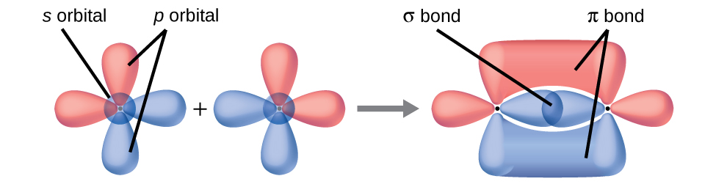
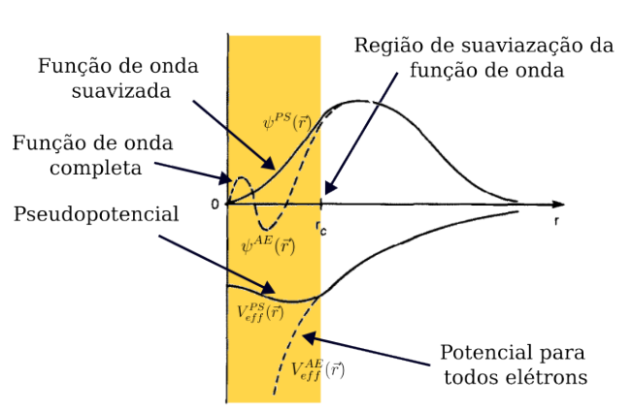
Breve Revisão sobre Teoria do Funcional da Densidade
Pseudopotenciais:
Reduzir a quantidade de funções de onda necessárias pressupondo que apenas elétrons de valência participam efetivamente das interações atômicas;
Diferentes tipos de Pseudopotencial: Ultra-soft, Norm-conservative, PAW;
Principais características:
Tamanho da região “Pseudalizada”, definida pelo raio de corte (r);
Comportamento da densidade eletrônicas das pseudo-funções em relação a densidade real;

Slide 11

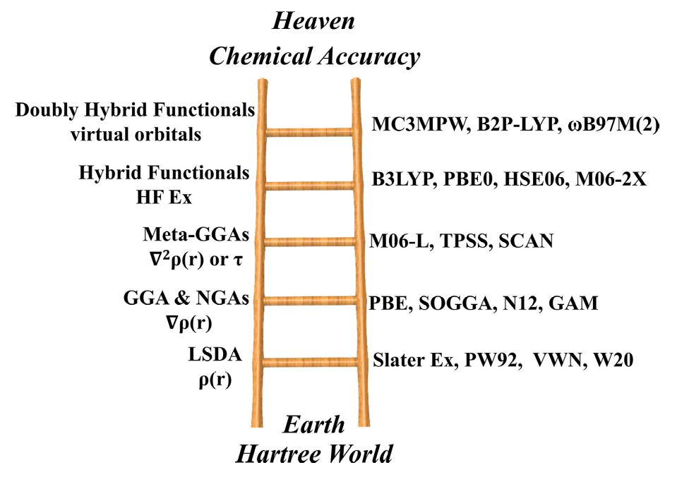




Breve Revisão sobre Teoria do Funcional da Densidade
Funcionais de Troca e correlação:
Depende da forma como escrevemos a energia de troca e correlação de um elétron (ɛ):
LDA:
LSDA:
Funcionais Híbridos:
Funcionais não-locais (correções de vdW):
Escada de Jacob
https://doi.org/10.1002/eem2.12204

Slide 12
Introdução ao VASP
VASP (Vienna Ab initio Simulation Package) é um pacote de DFT implementado em Fortran mantido e distribuído pela VASP Software GmbH (Áustria). O código e baseado no metodo de pseudopotenciais (Vanderbilt ou PAW) utilizando bases de ondas planas;
Dentre suas funcionalidades encontram-se:
Cálculos de DFT, Dinâmica Molecular;
Hartree-Fock;
Funcionais Híbridos;
Teoria de perturbação (DFPT) e muitos corpos (GW);
Teoria do Funcional da Densidade Dependente do Tempo (TD-DFT);
Correlações eletrônicas dinâmicas (RPA);
VASP computes an approximate solution to the many-body Schrödinger equation to obtain the electronic ground state. This can either be done within density-functional theory (DFT) by solving the Kohn-Sham (KS) equations, or within the Hartree-Fock (HF) approximation by solving the Roothaan equations. Hybrid functionals that mix the Hartree-Fock approach with density-functional theory are also implemented. Furthermore, Green’s functions methods based on many-body perturbation theory are available in VASP. For instance, the GW method, random-phase approximation, 2nd-order Møller-Plesset, Bethe-Salpeter equations, and more to grant access to optical properties.
In VASP, central quantities, like the one-electron orbitals, the electronic charge density, and the local potential are expressed in plane-wave basis using the projector-augmented-wave (PAW) method. This entails using PAW pseudopotentials to efficiently treat the relevant valence electrons while appropriately capturing the nodal features near the nuclei. To determine the orbitals for the electronic ground state, VASP makes use of efficient iterative matrix diagonalization techniques. These are coupled with highly efficient Broyden and Pulay density-mixing schemes to speed up the self-consistency cycle.
https://www.vasp.at/wiki/index.php/Category:Theory

Slide 13
Introdução ao VASP: Arquivos de entrada
O VASP utiliza quatro arquivos de entrada:
INCAR: Arquivo contendo instruções e parâmetros do cálculo;
POSCAR: Arquivo que define a geometria do material/molécula de interesse;
POTCAR: Arquivo contendo os pseudopotenciais (de uso restrito!)
KPOINTS: Arquivo definindo o tipo e o grid de pontos-k utilizados na simulação;
O software em si possui três variações:
VASP
vasp_std
vasp_gam
vasp_ncl
https://www.vasp.at/wiki/index.php/Input

Slide 14
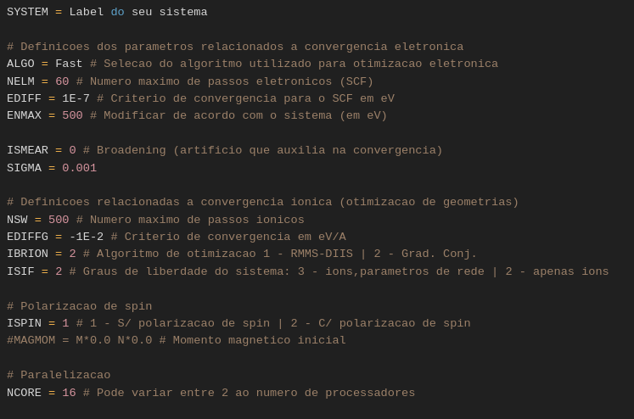
INCAR
Principal arquivo de entrada, define parâmetros e diretrizes para o cálculo: seleção de algoritmos, critérios de convergência, escolha de funcionais, etc;
Consiste em um arquivo ASCII onde cada tag é definida pela combinação da palavra-chave e respectivo valor:
É possível separar seu input em blocos: parte eletrônica, parte iônica, etc;
Valores numéricos podem ser definidos em notação científica;
Lista completa de tags: https://www.vasp.at/wiki/index.php
Atenção!
Erros nas flags nem sempre causam erro de execução (CUIDADO!);
Mais informações: https://www.vasp.at/wiki/index.php/INCAR

Slide 15
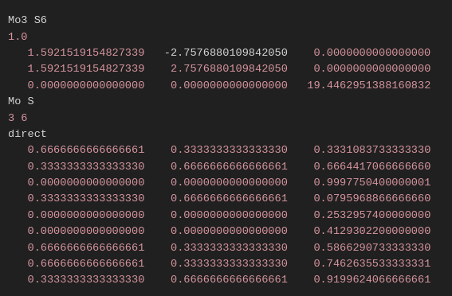
POSCAR
Define (pelo menos) a estrutura contendo informações como parâmetros de rede e posições atômicas:
Label do sistema
Fator de escala
Vetores de rede
Átomos no sistema
Número de átomos de cada espécie (mesma ordem em que são definidos!)
Escala das posições atômicas (fracionárias ou Cartesianas)
Posições atômicas
https://www.vasp.at/wiki/index.php/POSCAR

Slide 16
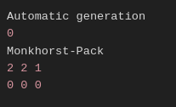
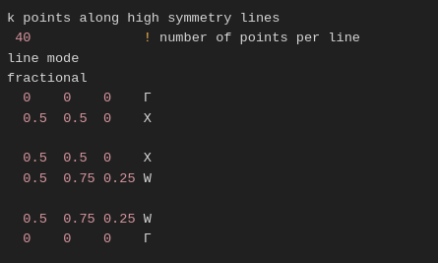
KPOINTS
Especifica os vetores de Bloch (pontos k) utilizados para aproximar a zona de Brillouin. Em geral, escolhemos um conjunto de pontos k de forma uniforme no espaço seguindo o esquema de Monkhorst e Pack[2].
O arquivo KPOINTS não é essencial e quando ausente, a amostragem de pontos-k é definida pela tag KSPACING no arquivo INCAR.
Grid 2x2x1 pontos k:
Para calculos de estrutura eletronica, calcula-se os autovalores de energias ao longo de um caminho de alta simetria na zona de Brillouin:
https://www.vasp.at/wiki/index.php/KPOINTS

Slide 17

POTCAR
Criado para cada sistema de interesse concatenando os pseudopotenciais para cada elemento NA MESMA ORDEM em que eles aparecem no POSCAR.
Cada pseudopotencial contem uma faixa de valores para o corte de energia cinética sugerido para cada elemento:
Os valores para o corte de energia cinética (ENMAX) devem ser testados!
Muito cuidado com os arquivos POTCAR!
https://www.vasp.at/wiki/index.php/POTCAR

Slide 18
Rodando o VASP
O código possui três variantes:
VASP
vasp_std
vasp_gam
vasp_ncl
Cálculos padrões: SCF, estrutura eletrônica, MD, fônons, propriedades ópticas, etc. que são rodados em grids de pontos k comuns;
Cálculos rodados apenas no ponto Gamma;
Economiza tempo e recursos;
Adequado para sistemas muito grandes, moléculas ou cálculos de pouca precisão (high-throughput);
Cálculos de spins não-colineares (acoplamento spin-órbita);
Computacionalmente mais caro;
Exige mudanças na forma de definir a tag MAGMOM;

Slide 19
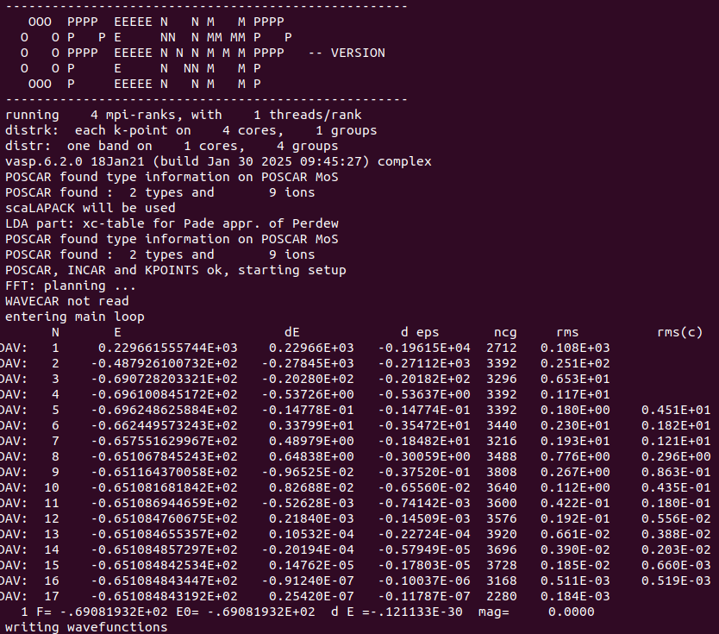
Rodando o VASP
Para iniciar a simulação, basta executar o programa de interesse dentro do diretório contendo os arquivos de entrada (INCAR, POSCAR, KPOINTS, POTCAR):
A execução do programa pode ser acompanhada no prompt (se executado localmente) ou no arquivo slurm-*.out (se executado no cluster):

Slide 20
Rodando o VASP
A convergência pode ser acompanhada pelo arquivo OSZICAR (ou no aruivo slurm-*, caso seja executado no cluster)::
Iteração
Iteração
Primeira derivada da energia
Deve convergir para <= EDIFF!

Slide 21
Arquivos de saída
OUTCAR: arquivo de saída com energias, forças, etc;
WAVECAR: Contém as derivadas das funções de onda em relação aos pontos k (útil para recomeçar cálculos de convergência difícil);
CHG e CHGCAR: densidade de carga calculada da estrutura (usada para visualização);
OSZICAR: Informações sobre os passos de SCF e iônicos;
EIGENVAL: Autovalores de KS convergidos para cada k-point;
IBZKPT: Coordenadas e pesos dos k-points gerados;
CONTCAR: Estrutura após o cálculo (atualizada em cálculos de relaxação, igual ao POSCAR no caso de SCF);
XDATCAR: configuração estrutural a cada passo de dinâmica molecular (ou a cada passo de iônico) ~ “.traj”
vasprun.xml: arquivo com detalhes da simulação;
Mais informações: https://www.vasp.at/wiki/index.php/Category:Output_files

Slide 22
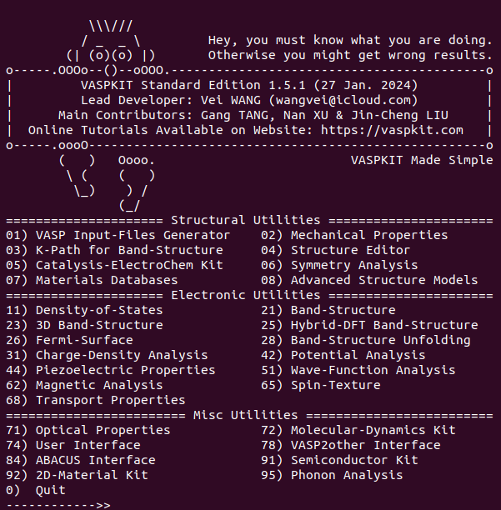
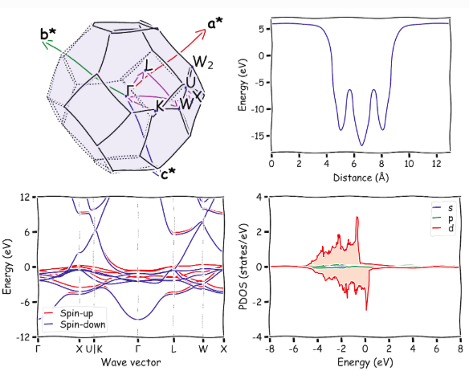
VASPKIT
O VASPKIT é um módulo de preparação/pós-processamento que proporciona uma interface para realização de cálculos usando o VASP;
Tutorial de Instalação: https://vaspkit.com/installation.html
Lista de exemplos: https://vaspkit.com/tutorials.html

Slide 23
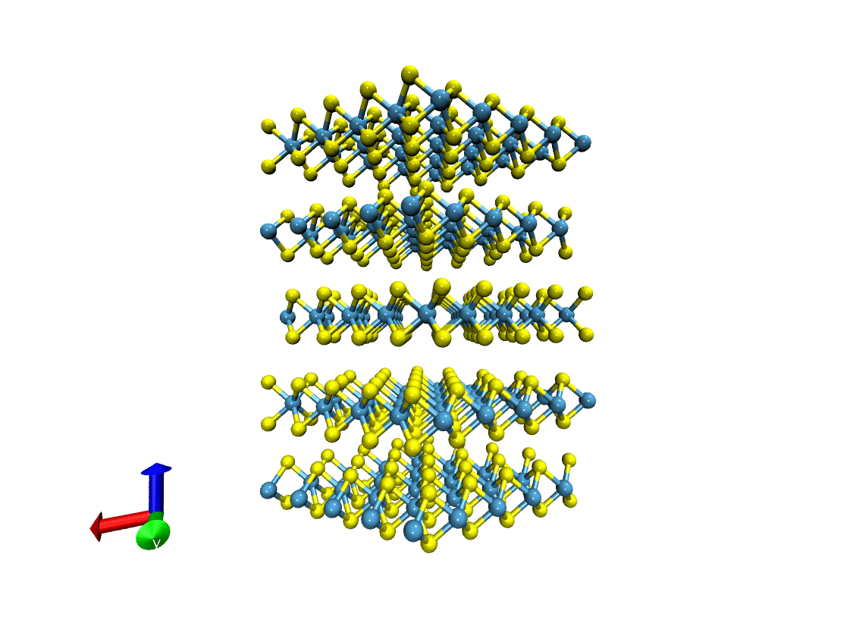
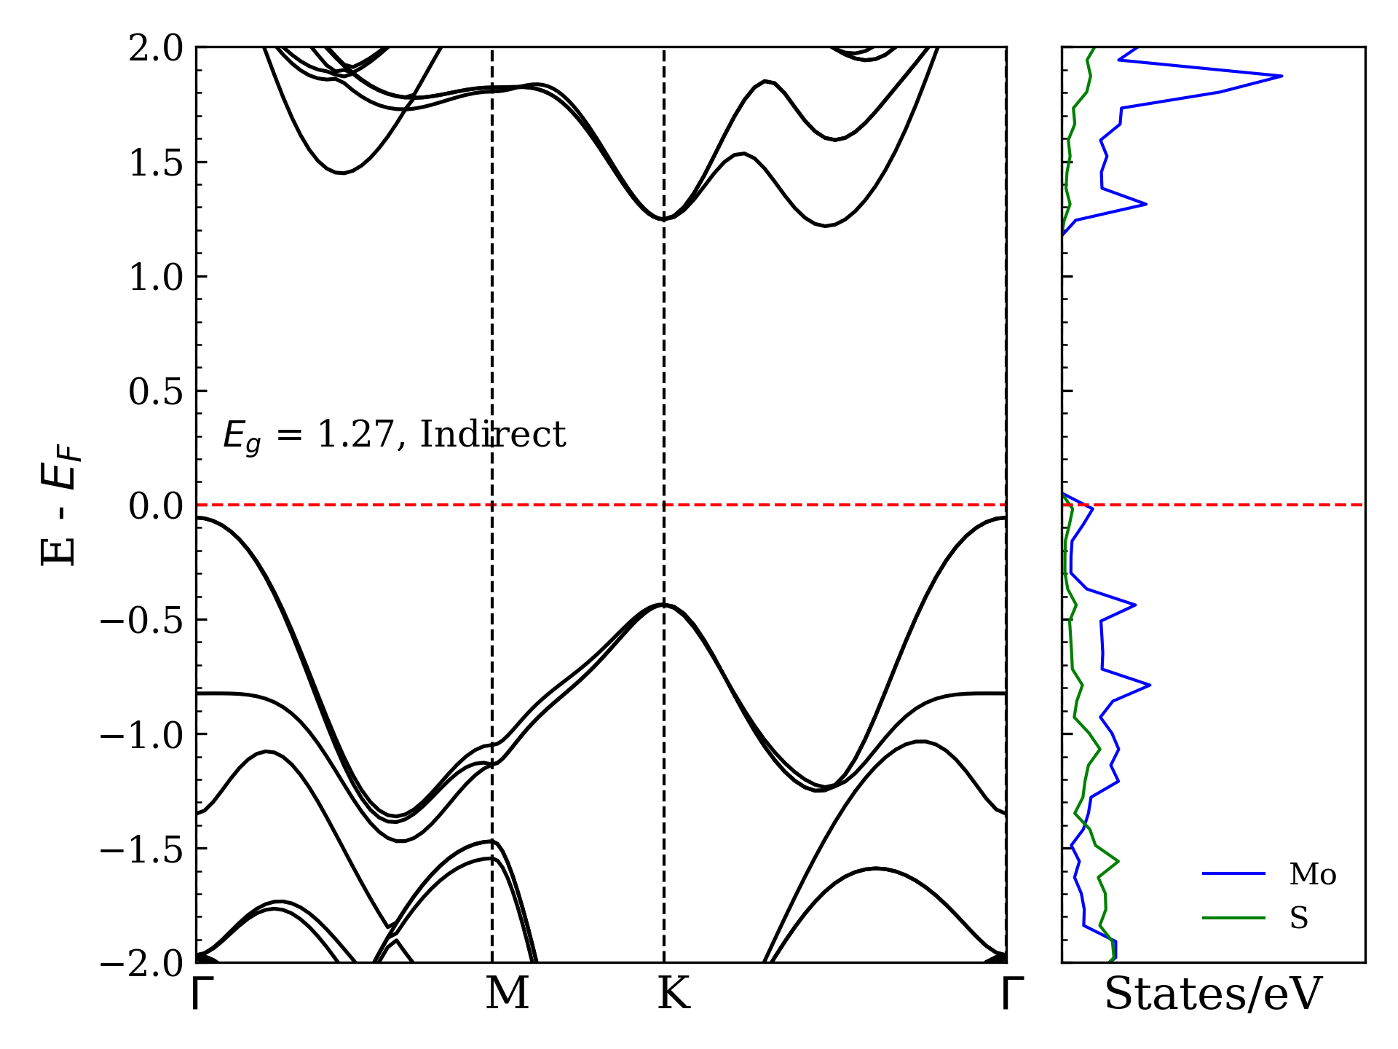
Exemplo Prático: MoS2
Usar o VASP e o VASPKIT para calcular a estrutura eletrônica do MoS2.
z
x
y

